Slide 1

Объектно-ориентированное программирование
Занятие №17

Slide 2
Закрепление ранее изученного материала
Задание. Получить имена студентов из словаря.
Напишите функцию, которая вернет массив с именами студентов в алфавитном порядке. Принимать она должна словарь.

Slide 3
Объектно-ориентированное программирование (ООП) в Python
Python поддерживает ООП на сто процентов: все данные в нѐм являются объектами.
Числа всех типов, строки, списки, словари, даже функции, модули, и наконец, сами типы данных — всѐ это объекты!
Все вычисления в Python можно представить как взаимодействия между объектами.

Slide 4
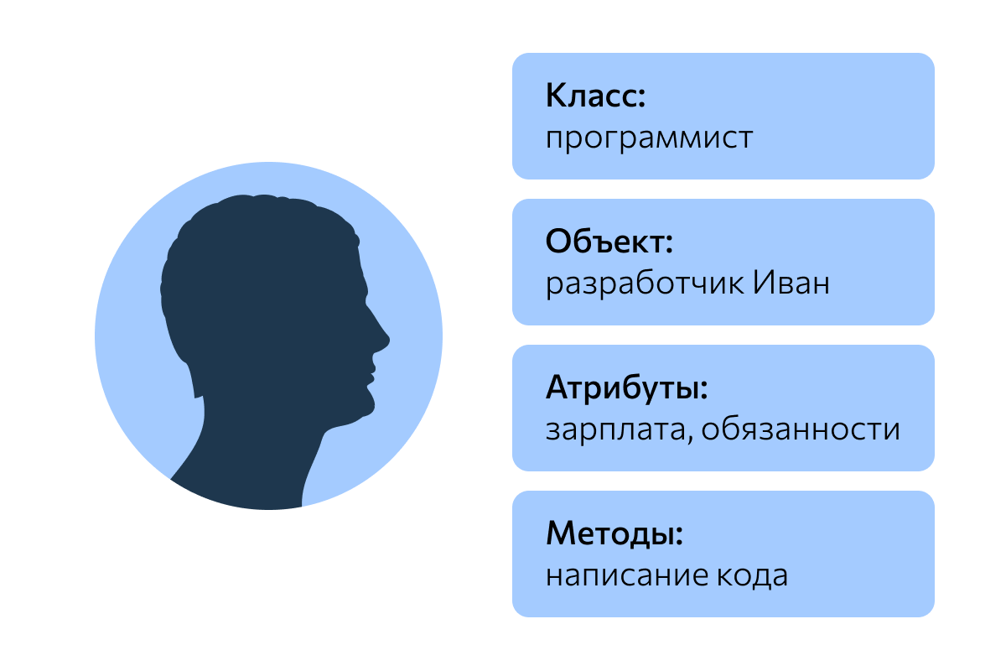
Рассмотрим примеры:

Slide 5
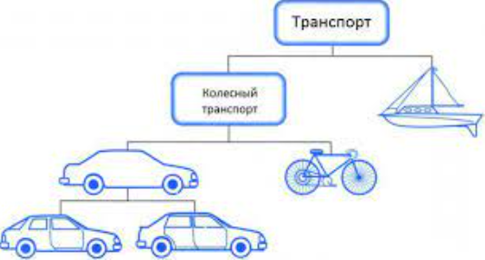
Рассмотрим примеры:

Slide 6
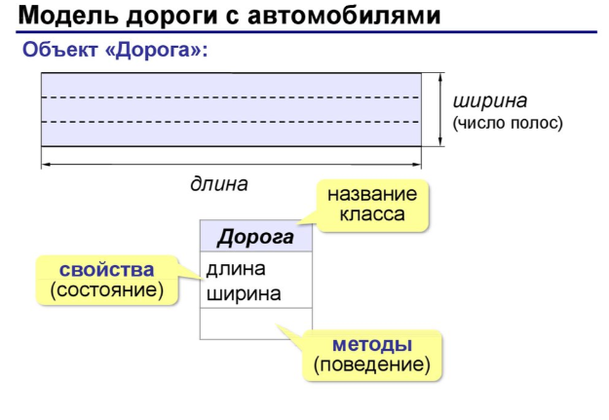
Модель дороги с автомобилями

Slide 7
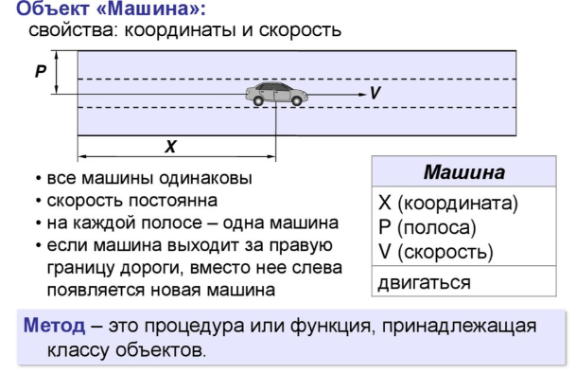

Slide 8
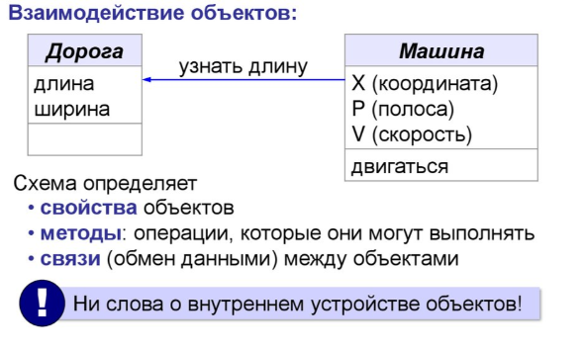

Slide 9
Основные понятия

Slide 10
Объектно-ориентированное программирование (ООП) — парадигма программирования, в которой основными концепциями являются понятия объектов и классов.

Slide 11
Класс
Класс — тип, описывающий устройство объектов. Класс можно сравнить с чертежом, по которому создаются объекты.
Говоря языком программиста, класс — это такой тип данных, который создается для описания сложных объектов.

Slide 12
Объект
Объект — это экземпляр класса.
Хранит конкретные значения свойств и информацию о принадлежности к классу.
Может выполнять методы.

Slide 13
Атрибут
Атрибут - свойство, присущее объекту.
Класс объекта определяет, какие атрибуты есть у объекта.
Конкретные значения атрибутов — характеристика уже не класса, а конкретного экземпляра этого класса, то есть объекта.

Slide 14
Метод
Метод - действие, которое объект может выполнять над самим собой или другими объектами.

Slide 15
Примеры
1, 2, 3, 'abc', [10, 20, 30]
int, str, list
# объекты # классы
1, 2, 3
'abc'
# экземпляры класса int # экземпляр класса str
[10, 20, 30] # экземпляр класса list, в который
вложены экземпляры класса int

Slide 16
Как узнать класс объекта?
Чтобы узнать, к какому классу относится тот или иной объект, можно воспользоваться функцией type.
type(123)
# => '<class 'int'>'
type([1, 2, 3])
# => '<class 'list'>'

Slide 17
Создание классов

Slide 18
Простейший класс
class Fruit: pass
Определение этого класса состоит из зарезервированного слова class, имени класса и пустой инструкции после отступа.
Внутри класса с дополнительным уровнем отступов должны определяться его методы, но сейчас их нет.
Однако хотя бы одна инструкция должна быть, поэтому приходится использовать пустую инструкцию-заглушку pass.

Slide 19
PEP 8
Имена классов по стандарту именования PEP-8 должны начинаться с большой буквы.
Встроенные классы (int, float, str, list и другие) этому правилу не следуют, однако в вашем коде его лучше придерживаться. Так делает большинство программистов на Python.

Slide 20
Создаём экземпляры класса
Теперь создадим два конкретных фрукта — экземпляра класса Fruit:
a = Fruit() b = Fruit()

Slide 21
Создаём атрибуты
Переменные a и b содержат ссылки на два разных объекта — экземпляра класса Fruit, которые можно наделить разными атрибутами:
a.name = 'apple' a.weight = 120
# теперь a - это яблоко весом 120 грамм b.name = 'orange'
b.weight = 150
# а b - это апельсин весом 150 грамм

Slide 22
Атрибуты
Атрибуты можно не только устанавливать, но и читать.
При чтении ещѐ не созданного атрибута будет появляться ошибка AttributeError. Вы еѐ часто увидите, допуская неточности в именах атрибутов и методов.

Slide 23
Атрибуты
print(a.name, | a.weight) | # | apple | 120
print(b.name, | b.weight) | # | orange | 150
b.weight -= 10 # Апельсин долго лежал на складе и усох print(b.name, b.weight) # orange 140
c = Fruit() c.name = 'lemon' c.color = 'yellow'
# Атрибут color появился только в объекте c.
# Забыли добавить свойство weight и обращаемся к нему print(c.name, c.weight)
# Ошибка AttributeError, нет атрибута weight

Slide 24
Методы классов

Slide 25
Создание метода класса
class Greeter:
def hello_world(self): print("Привет, Мир!")
greet = Greeter() greet.hello_world()
# выведет "Привет, Мир!"

Slide 26
Создаём метод класса
Мы написали метод, с синтаксисом вызова которого вы хорошо знакомы по методу строк split или методу списков append.
При создании собственных методов обратите внимание на два момента:
⁻ Метод должен быть определѐн внутри класса (добавляется уровень отступов);
⁻ У методов всегда есть хотя бы один аргумент, и первый по счѐту аргумент должен называться self.

Slide 27
Аргумент self
В него передается тот объект, который вызвал этот метод. Поэтому self ещѐ часто называют «контекстным объектом».
greet.hello_world() преобразуется в вызов hello_world(greet)

Slide 28
class Greeter:
def hello_world(self): print("Привет, Мир!")
def greeting(self, name):
'''Поприветствовать целовека с именем name.''' print("Привет, {}!".format(name))
def start_talking(self, name, weather_is_good): '''Поприветствовать и нацать разговор с вопроса о погоде.''' print("Привет, {}!".format(name))
if weather_is_good:
print("Хорошая погода, не так ли?") else:
print("Отвратительная погода, не так ли?")
greet = Greeter()
greet.hello_world() | # | Привет, | Мир!
greet.greeting("Петя") | # | Привет, | Петя!
greet.start_talking("Саша", True)
# | Привет, | Саша!
# | Хорошая | погода, | не | так | ли?

Slide 29
Инициализация экземпляров класса

Slide 30
Класс «Машина»
class Car:
def start_engine(self):
engine_on = True # К сожалению, не сработает
def drive_to(self, city):
if engine_on: # Ошибка NameError print("Едем в город {}.".format(city))
else:
print("Машина не заведена, никуда не едем")
c = Car() c.start_engine() c.drive_to('Владивосток')

Slide 31
Конструкторы
Конструктор — это специальный метод, который вызывается по умолчанию когда вы создаете объект класса.
Для создания конструктора вам нужно создать метод с ключевым словом __init__. Взгляните на следующий пример:

Slide 32
class Car:
# создание атрибутов класса
car_count = 0
# создание методов класса
def __init__(self):
Car.car_count +=1
print(Car.car_count)

Slide 33
class Car:
def init (self): self.engine_on = False
def start_engine(self): self.engine_on = True
def drive_to(self, city): if self.engine_on:
print("Едем в город {}.".format(city)) else:
print("Машина не заведена, никуда не едем.")
car1 = Car() car1.start_engine() car1.drive_to('Владивосток') car2 = Car() car2.drive_to('Лиссабон')
# Едем в город Владивосток.
# Машина не заведена, никуда не едем.

Slide 34
ООП. Инкапсуляция

Slide 35
Инкапсуляция
Технология сокрытия информации о внутреннем устройстве объекта за внешним интерфейсом из методов называется инкапсуляцией.
Надо стараться делать интерфейс методов достаточно полным. Тогда вы, как и другие программисты, будете пользоваться этими методами, а изменения в атрибутах не будут расползаться по коду, использующему ваш класс.

Slide 36
Инкапсуляция просто означает скрытие данных. Как правило, в объектно-ориентированном программировании один класс не должен иметь прямого доступа к данным другого класса.
Вместо этого, доступ должен контролироваться через методы класса.
Чтобы предоставить контролируемый доступ к данным класса в Python, используются модификаторы доступа и свойства.

Slide 37
# создаем класс Car
class Car:
# создаем конструктор класса Car
def __init__(self, model):
# Инициализация свойств.
self.model = model
# создаем свойство модели.
@property
def model(self):
return self.__model

Slide 38
# Сеттер для создания свойств.
@model.setter
def model(self, model):
if model < 2000:
self.__model = 2000
elif model > 2018:
self.__model = 2018
else:
self.__model = model
def getCarModel(self):
return "Год выпуска модели " + str(self.model)
carA = Car(2088)
print(carA.getCarModel())

Slide 39
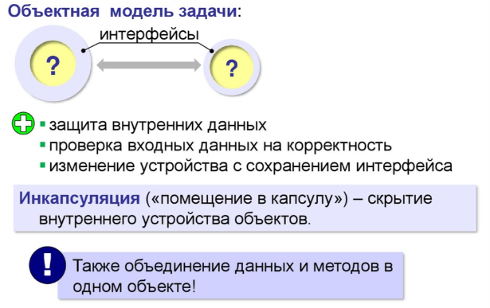
Зачем скрывать внутреннее устройство?

Slide 40
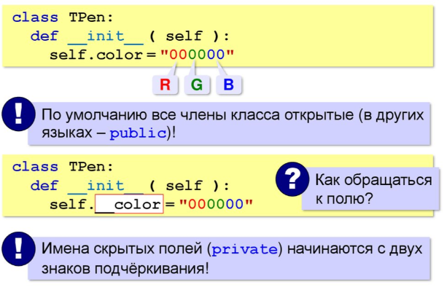
Рассмотрим пример

Slide 41
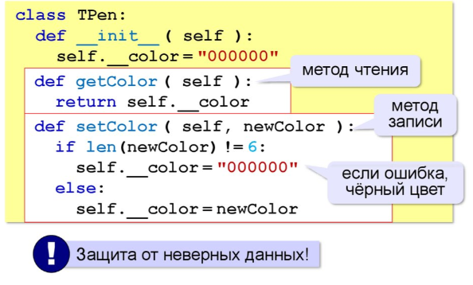

Slide 42
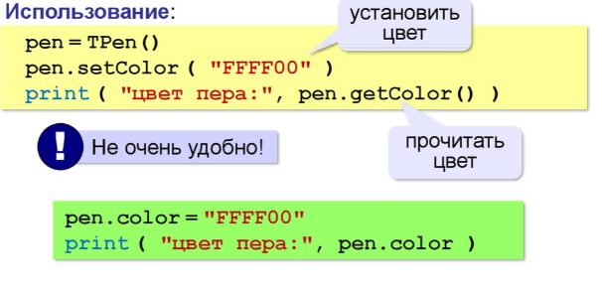

Slide 43
